Slide 1


开题讨论
物理启发的多视角三维运动建模
分享人: 洪浩钦
智能视觉组实习生
科学计算与人工智能实验室
SCAI Lab, Suzhou Institute for Advanced Research, USTC

Slide 2
目录
右键单击左侧缩略图→版式→选择【目录1-1】
01
04
研究具体方向
xxx
02
05
基线模型选择
xxx
03
06
xxx
大致时间规划

Slide 3
研究具体方向
右键单击左侧缩略图→版式→选择【其他过渡页形式】
01

Slide 4
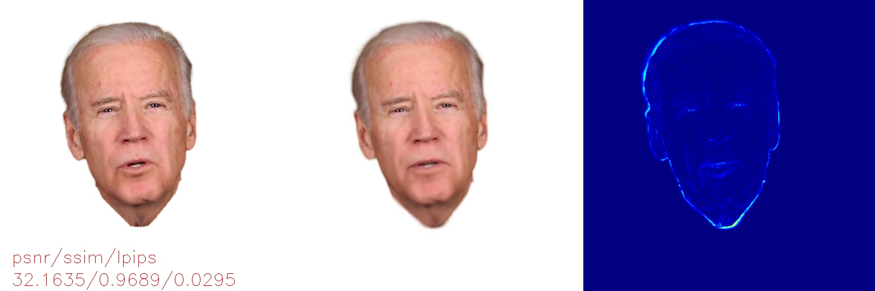
物理启发的多视角三维运动建模
拟解决关键问题 1 ：如何定义多视角三维运动建模？（论文出发点）
目前的三维运动建模（Dynamic Gaussian Based or 4D Gaussian Based）往往是单目视频（固定视角），并且渲染的结果也只局限于该单目视角下，这样的方法可以认为是将静态建模算法通过时域关系实现动态渲染。
我们更想要关注三维物体的建模算法是否具有应用价值和可交互性，所以我提出了多视角三维运动建模的概念，即我们在推理阶段，通过固定视角的单目视频的输入就能建模出这个三维物体在不同视角下的运动状态。那我们该如何实现运动三维物体的多视角建模呢？很容易想到，可以利用 Zero123 相关算法作为 Baseline 去进行单目视角到不同多视角的生成，对于每一个生成的视角其实只用再进行一次动态渲染（端到端的解决思路）。
Zero123 利用大规模扩散模型学习关于自然图像的几何，但是我们需要保证它生成的多视图是统一的，所以，我们在训练阶段是需要自己构建多目视角下三维物体的运动视频作为先验知识去作为生成视角的约束条件。

Slide 5
物理启发的多视角三维运动建模
拟解决关键问题 2 ：如何利用物理启发？（最核心的创新点）
对于一个运动的三维物体，我们该如何在多视角下建立它们之间的联系呢？我原本设想的是先从单目视频裁剪出的 2D 图像中去寻找一个内在的驱动方程，然后再将这个驱动方程用于约束动态三维建模的过程，这一步可能可以用基于多层编码器的知识蒸馏、基于关键点匹配的点云结果进行回归分析或者是基于 PCA 主成分分析的守恒量降维方法，但这样的方法其实只是在重建的过程中起到了降低损失的作用（作为损失函数）。
我认为物理启发的驱动方程更适合用于实现模型的“交互性”，比如 PhysDreamer 展现的交互是物体在外力作用下的变化，这种情况下引入应力-应变这样的物理量是合理的，这样的模型也会让人有想要复现的想法。所以我就在思考如何利用物理方法去启发我们模型的“交互性”。
在上一个环节中，我提出了利用单目视角去生成多视角的技术路线，那我们模型的”交互性“就可以体现在输出这样的多视角下的结果，我们探究主视角与生成视角之间在物理层面之间的联系（比如能否利用投影的方法去保持各视角的旋转不变性，或者我们通过数据驱动的方式去寻找一个物理量），去保证我们生成的视角是具有物理性质约束的。

Slide 6
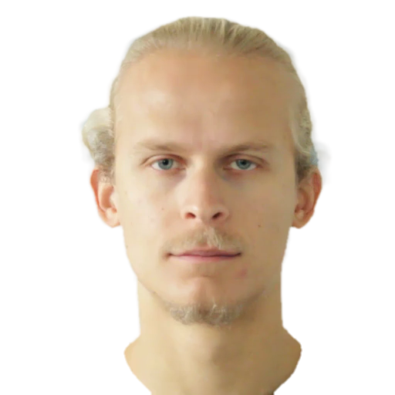
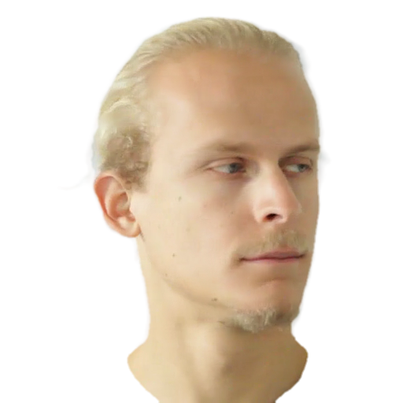
物理启发的多视角三维运动建模
拟解决关键问题 2 ：如何利用物理启发？（最核心的创新点）
UP 45 度
Right 60 度
UP 45 度
Right 60 度
单目视角（主视角）
单目视角（主视角）
Down 60 度
Right 45 度
Down 60 度
Right 45 度

Slide 7
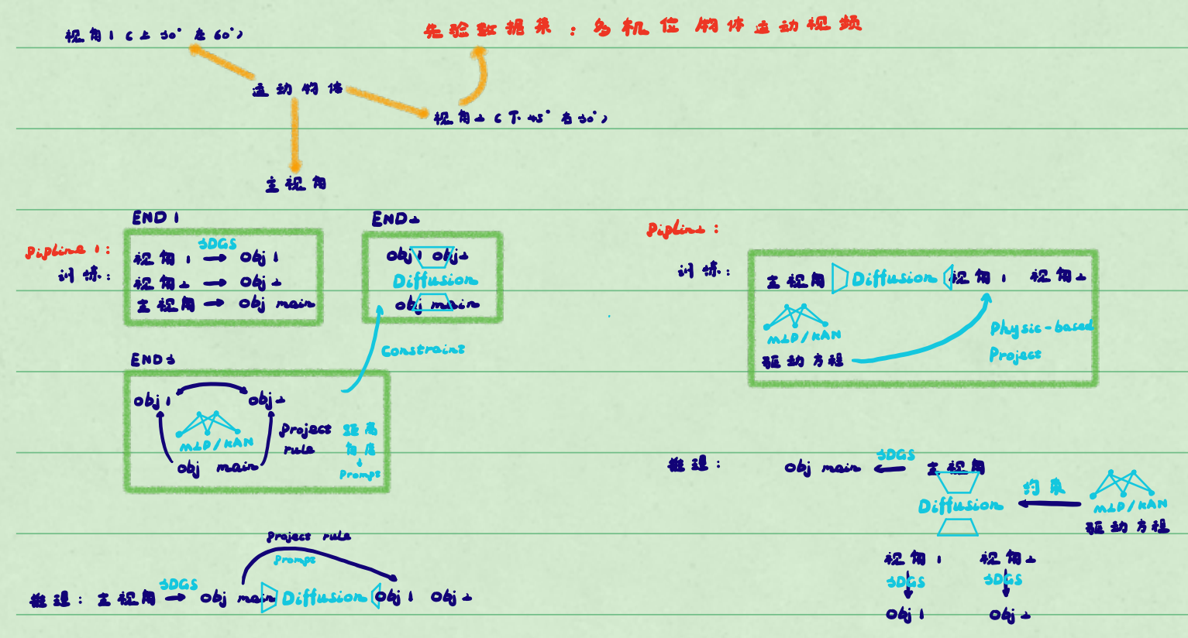
物理启发的多视角三维运动建模

Slide 8
基线模型选择
右键单击左侧缩略图→版式→选择【其他过渡页形式】
02

Slide 9
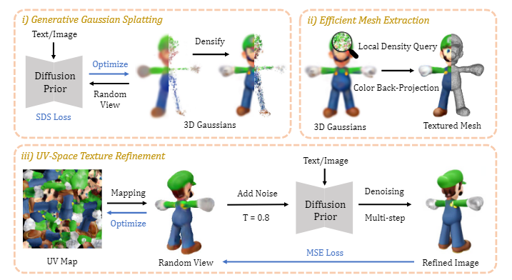
复现 DreamGaussian：三维结构生成模型
可生成的三维高斯：
从球体内随机初始化3D高斯的位置，期间不断密度化，并使用SDS损失优化。对于图像到3D任务，利用2D扩散先验和参考视图优化，而文本到3D任务则采用Stable Diffusion进行优化。
高效提取多边形网格：
DreamGaussian 通过块级局部密度查询和反向投影技术，从 3D 高斯中高效提取多边形网格并细化纹理。具体步骤包括将 3D 空间划分为重叠块以减少查询数量，然后在每个块内查询密集网格，并使用 Marching Cubes 算法提取网格表面。提取网格后，将渲染的 RGB 图像反向投影到网格表面并烘焙为纹理，实现高质量的 3D 模型表示和细节增强。
UV-SPACE 纹理定义:
直接在 UV 空间使用 SDS 损失进行微调会导致图像出现过饱和的颜色块。这是因为在可微分光栅化过程中使用了 mipmap 纹理采样技术，使得 SDS 提供的模糊指导对每个 mipmap 级别的梯度传播产生了不良影响。DreamGaussian 借鉴了SDEdit 的图像到图像合成技术，并在重建设置中应用多步去噪过程。

Slide 10
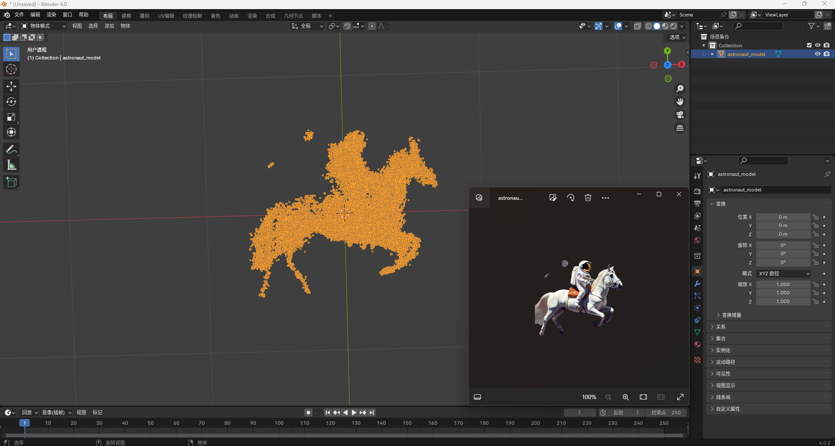
复现 DreamGaussian：三维结构生成模型

Slide 11
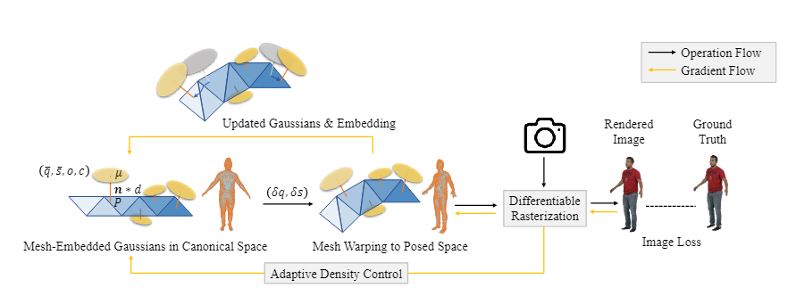
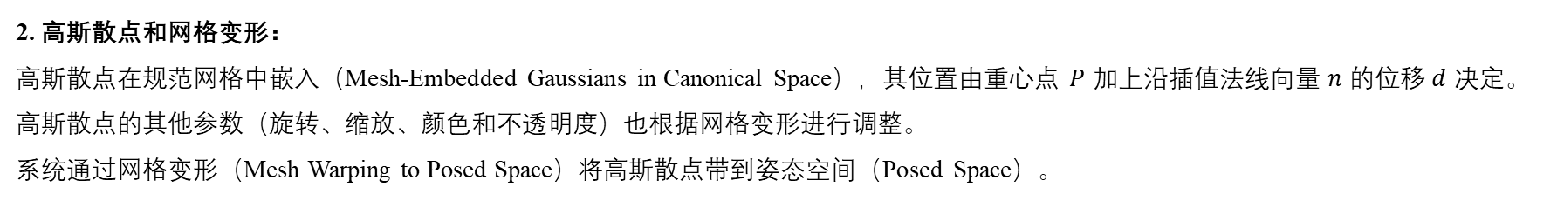
复现 SplattingAvatar：动态三维结构重建
1. 输入和嵌入：
系统接收一系列单目视频图像和注册的网格模板（例如，SMPL-X 或 FLAME 的变形网格）。
高斯散点以其局部 (u, v, d) 坐标嵌入到规范网格中的一个三角形上。
3. 优化过程：
在训练过程中，同时优化高斯散点和嵌入参数。更新后的高斯散点和嵌入（Updated Gaussians & Embedding）被带入姿态空间进行优化。采用自适应密度控制（Adaptive Density Control）来动态调整高斯散点的密度分布，以更好地匹配几何细节。
2. 高斯散点和网格变形：
高斯散点在规范网格中嵌入（Mesh-Embedded Gaussians in Canonical Space），其位置由重心点 $P$ 加上沿插值法线向量 $n$ 的位移 $d$ 决定。
高斯散点的其他参数（旋转、缩放、颜色和不透明度）也根据网格变形进行调整。
系统通过网格变形（Mesh Warping to Posed Space）将高斯散点带到姿态空间（Posed Space）。

Slide 12
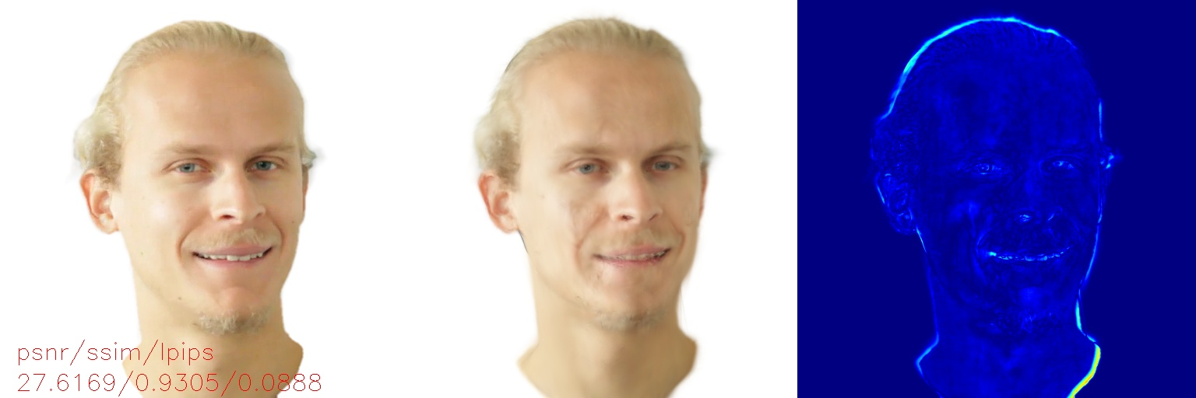
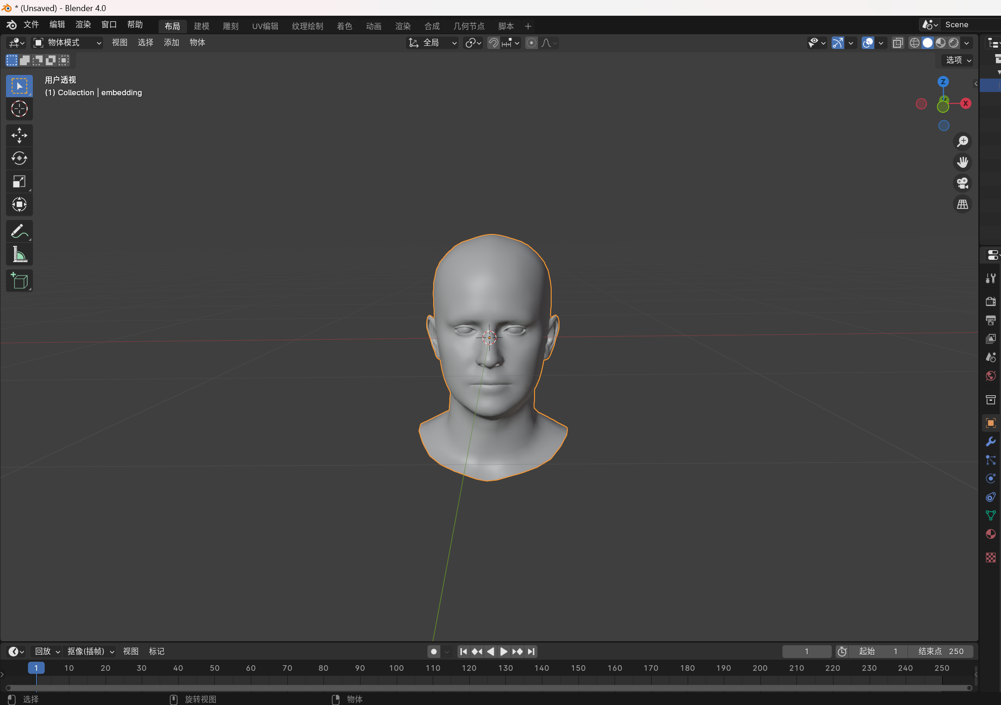
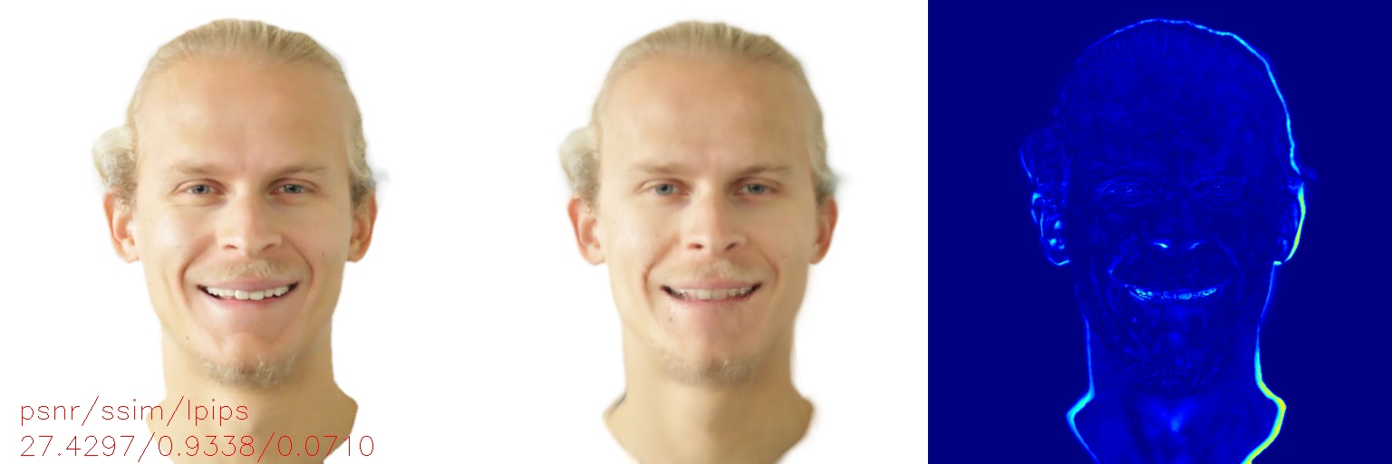
复现 SplattingAvatar：动态三维结构重建

Slide 13
大致时间规划
右键单击左侧缩略图→版式→选择【其他过渡页形式】
03

Slide 14
大致的时间规划
2024 年 6 月
前期调研
选择具体要解决的实际问题（研究的意义/方法是否闭环？）
基线模型的选择（Baseline）
研究路线的规划
2024 年 7 月
初步实验
初步验证方案是否可行
讨论是否需要自制数据集
讨论如何最大化创新点
2024 年 8-9 月
完善实验
完善 PIPLINE （是否达到预期目标/SOTA？）
对比和消融实验
可视化分析
2024 年 10 月-11月初
论文写作+画图+整体润色+Demo
11 月前写完初稿，用 1 周时间进行润色
匿名 GitHub 仓库，Demo 网站演示模型效果
画图达到顶会要求（美观简约，风格统一）

Slide 15
Q & A
右键单击左侧缩略图→版式→选择【其他过渡页形式】
感谢倾听！

